Slide 1
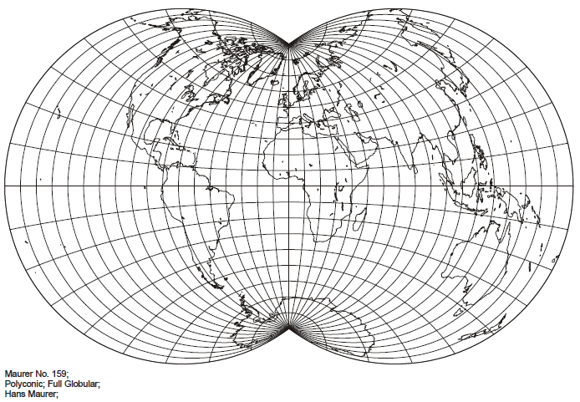
ORIENTAÇÃO – LOCALIZAÇÃO - PROJEÇÕES E ESCALAS CARTOGRÁFICAS
Professor: Mário Jorge

Slide 2
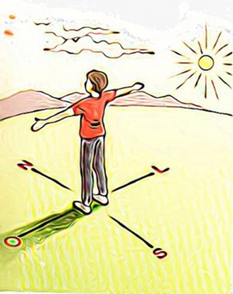
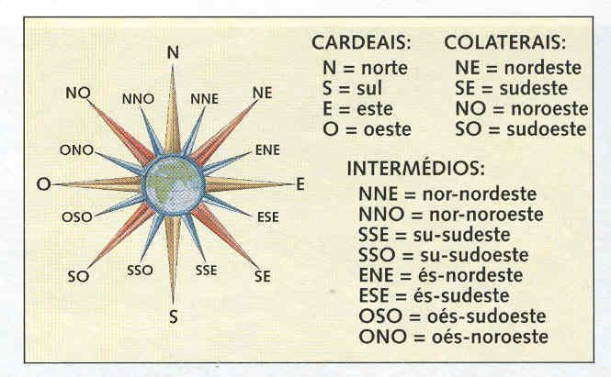
ORIENTAÇÃO

Slide 3
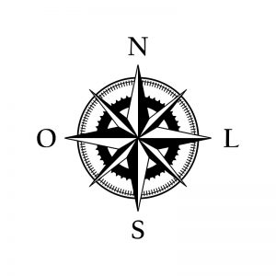
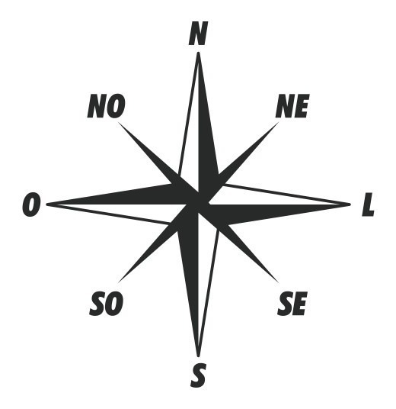
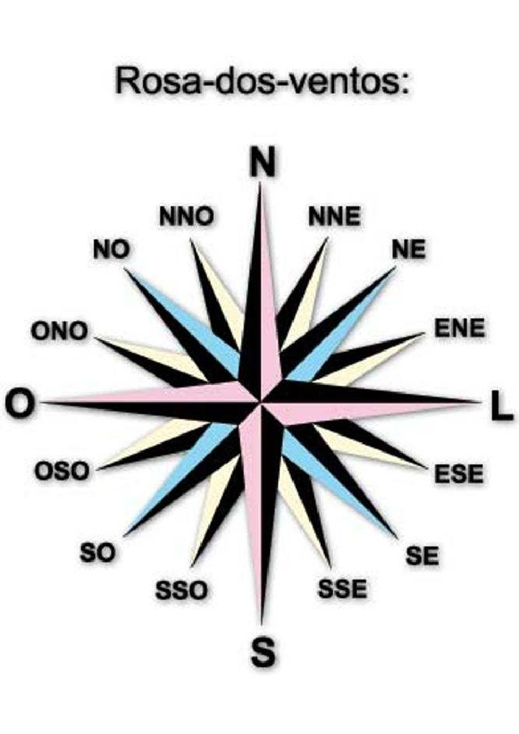

Slide 4
LOCALIZAÇÃO
Localização é o lugar em que está localizado algo ou a ação e o efeito de localizar (situar, localizar ou instalar num determinado lugar ou espaço).
Exprime de forma exata a posição de um ponto qualquer na superfície da Terra.
Atualmente, o estabelecimento da localização é facilitado pela existência dos sistemas GPS (Global Positioning System), que se baseiam na navegação por satélite.

Slide 5
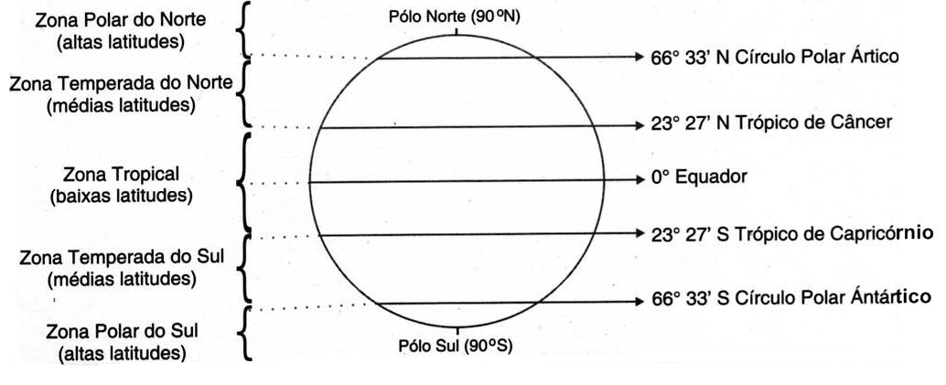
PARALELOS
São linhas que passam paralelamente à Linha do Equador, que “corta” a Terra ao meio, ocasionando a divisão entre os hemisférios norte e sul.

Slide 6
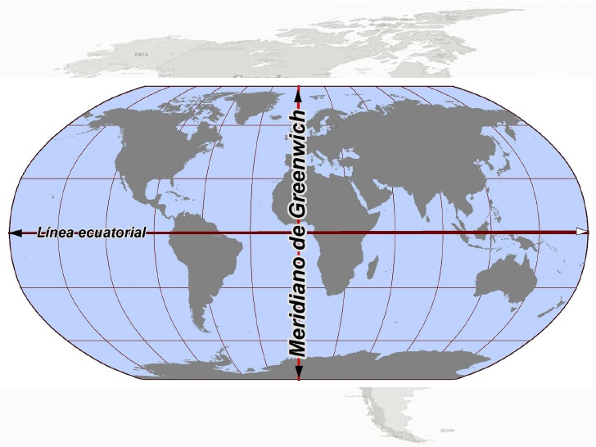
MERIDIANOS
Os meridianos são linhas traçadas verticalmente com relação à Linha do Equador. O meridiano mais conhecido é o Meridiano de Greenwich. O único meridiano a receber um nome é o de Greenwich.

Slide 7
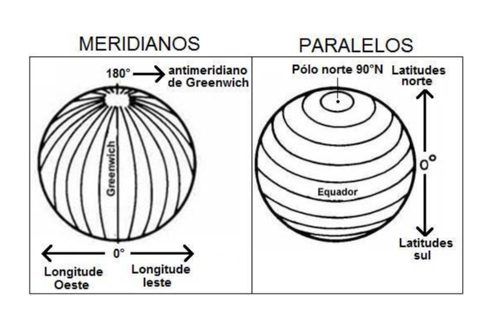
PARALELOS E MERIDIANOS

Slide 8
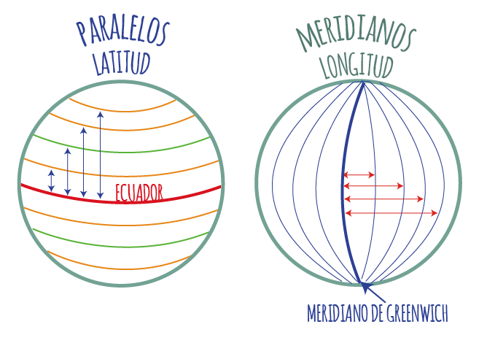
Assim como os PARALELOS definem as LATITUDES que variam de 0º a 90º sempre no sentido NORTE-SUL;
Os MERIDIANOS variam de 0º a 180ºno sentido LESTE-OESTE e definem as longitudes.

Slide 9
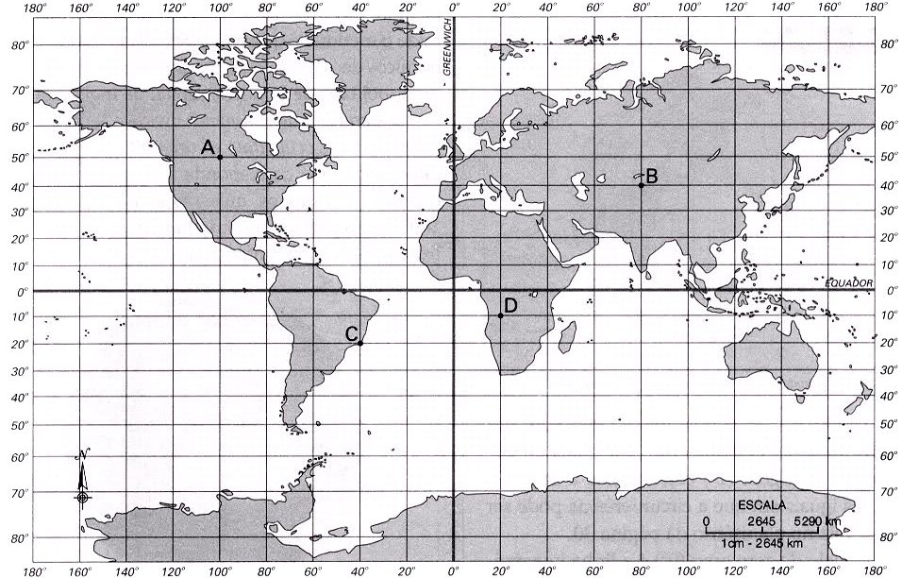
COORDENADAS GEOGRÁFICAS

Slide 10
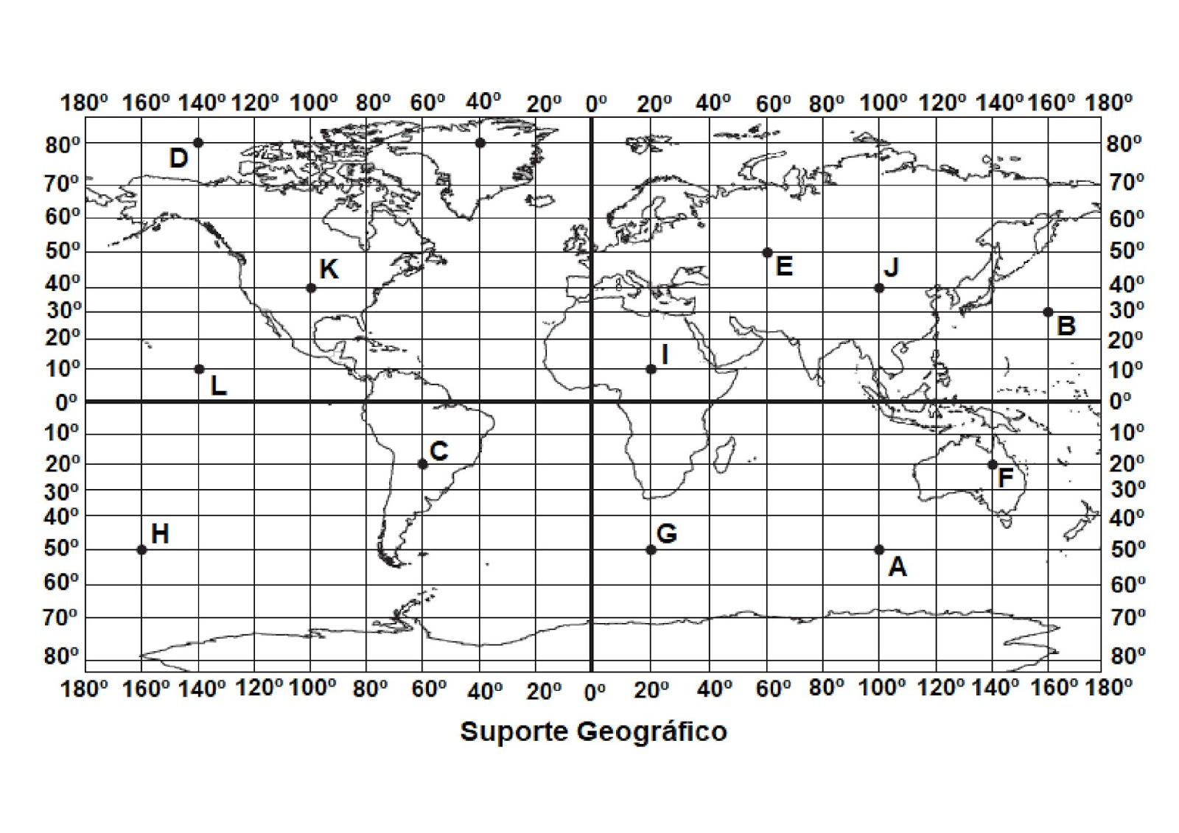

Slide 11
‘’ TODA REPRESENTAÇÃO GERA DISTORÇÃO...”
As diferentes projeções cartográficas foram desenvolvidas com o intuito de minimizar as distorções e tornar essas deformações conhecidas. Mas nenhuma delas é capaz de evitar a totalidade das deformações.
REPRESENTAÇÃO X REPRODUÇÃO
Desenho x Foto

Slide 12
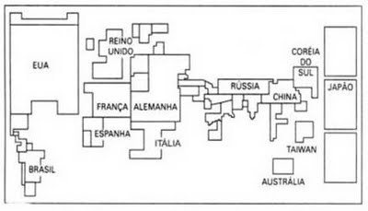
Tipos de deformações quanto a:
PROPRIEDADE GEOMÉTRICA:
Tipo de deformação na ÁREA E FORMA dos continentes:
CONFORME: mantém a forma e distorce a área...
EQUIVALENTE: mantém a área e distorce a forma..
EQUIDISTANTE ou AFILÁTICA: Distorce área e forma... Exemplo: Anamorfose...

Slide 13
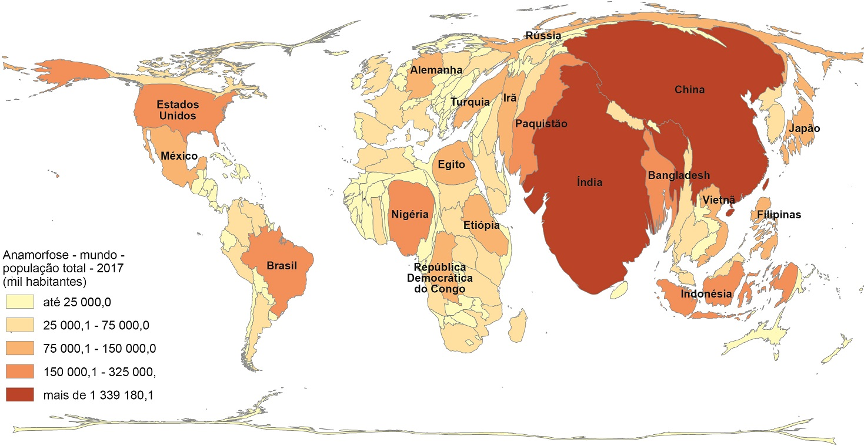
O que é uma projeção anamorfose?
Anamorfose geográfica ou cartográfica é uma forma de representação do espaço geográfico em que há a distorção da proporcionalidade entre os territórios para adequá-los aos da dos quantitativos que norteiam o mapa...

Slide 14
Deformação quanto a:
Figura Geométrica:
Tipo de distorção no Globo terrestre
Serve de recurso para privilegiar a área da Terra que se pretende projetar com MENOS distorção:
CILÍNDRICAS: Baixas latitudes
CÔNICAS: Médias latitudes
AZIMUTAL: Altas latitudes

Slide 15
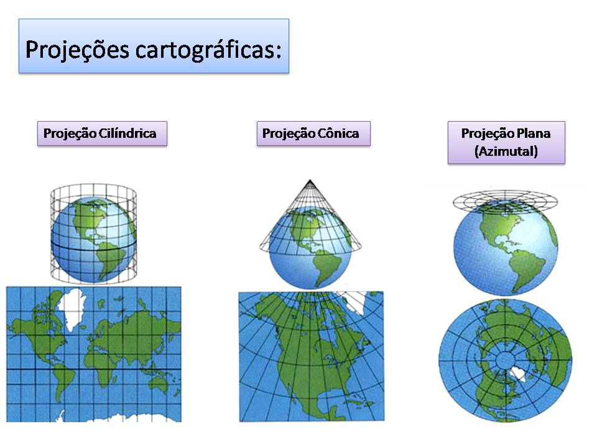
PECULIARIDADES:

Slide 16

Paralelos e Meridianos nas respectivas projeções
CILÍNDRICAS: Formam um plano cartesiano ao se cruzarem perpendicularmente.
- CÔNICAS: os meridianos são linhas retas dispostas radialmente e os paralelos são arcos concêntricos.
- AZIMUTAIS: meridianos representados por linhas retas partindo do centro do mapa, similares ao formato dos raios de uma roda de bicicleta. Já as linhas paralelas serão representadas por círculos concêntricos. Exemplo: Símbolo da ONU

Slide 17
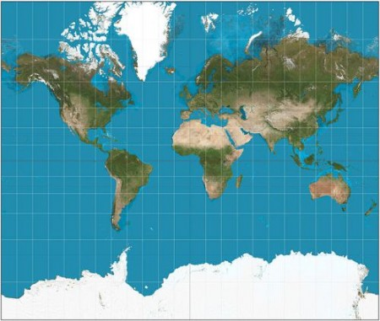
PRINCIPAIS PROJEÇÕES:
MERCATOR: cilíndrica Conforme
- Mercator conseguira, utilizando 24 linhas verticais (meridianos) e 12 horizontais (paralelos) que iam se afastando umas das outras conforme se aproximavam dos pólos

Slide 18
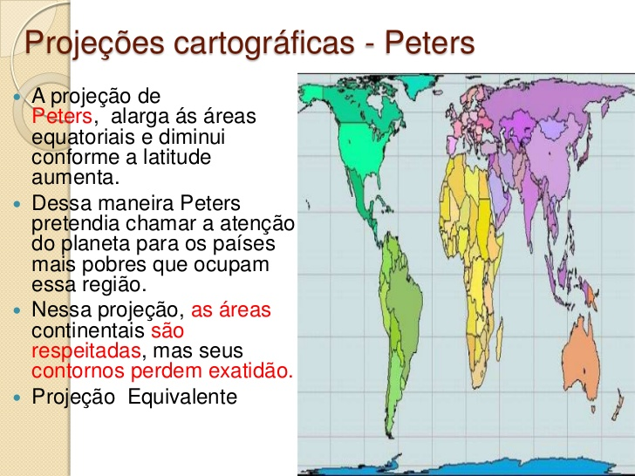
PRINCIPAIS PROJEÇÕES:

Slide 19
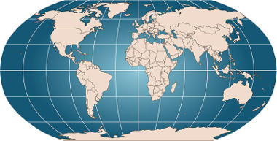
PRINCIPAIS PROJEÇÕES:
ROBINSON: CILÍNDRICA AFILÁTICA
Mapa Mundi
- Distorce as altas latitudes na área e na forma

Slide 20
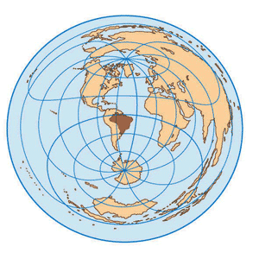
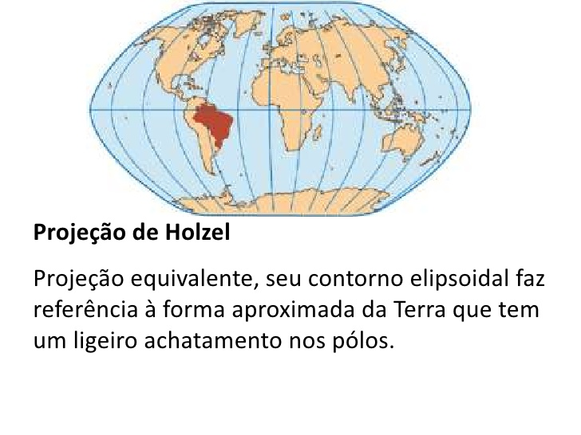
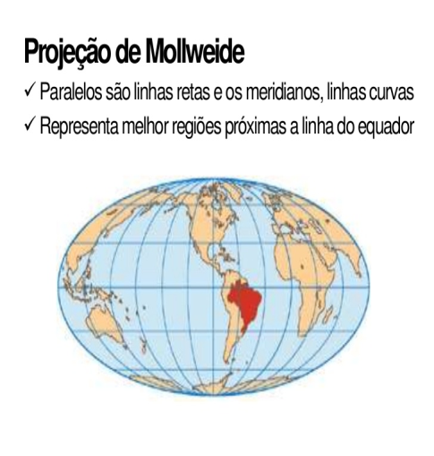
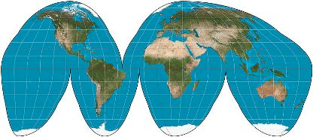
OUTRAS PROJEÇÕES:

Slide 21
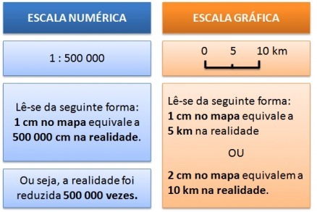
ESCALAS CARTOGRÁFICAS
Relação de proporção entre a área real e a sua representação. É a escala que indica o quanto um determinado espaço geográfico foi reduzido para “caber” no local em que ele foi confeccionado em forma de material gráfico.
Podem ser representadas das seguintes formas:

Slide 22
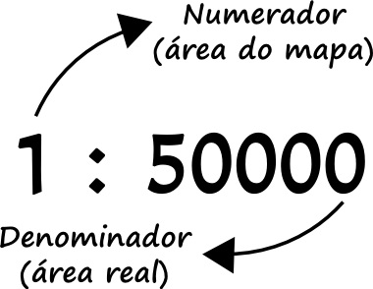
A escala numérica representa em forma de fração a proporção da escala, havendo, dessa maneira, o seu numerador e o seu denominador:

Slide 23
TAMANHO DE ESCALA
ESCALA GRANDE: Quanto maior a escala (APROXIMAÇÃO – denominador pequeno), menor a área representada e maior é o nível de detalhamento. EX: Projetos arquitetônicos, plantas, bairros e cidades...
ESCALA PEQUENA: Quanto menor a escala (DISTANCIAMENTO – denominador grande), maior a área representada e menor é o nível de detalhamento.
Exemplo: escala do mapa mundi – 1:36.000.000, ou seja, cada 1 centímetro no mapa, equivale a 360 kms no real... Uma perda muito grande de detalhes...

Slide 24
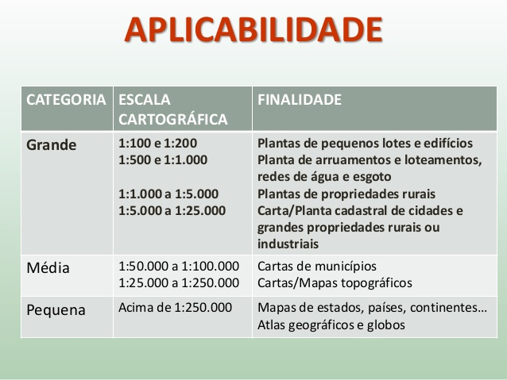

Slide 25
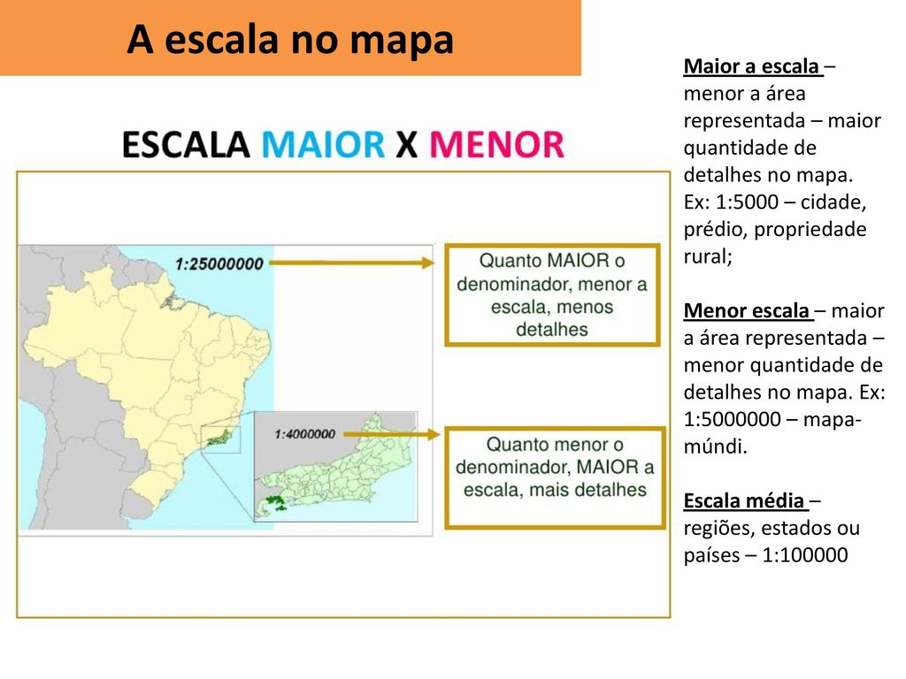

Slide 26
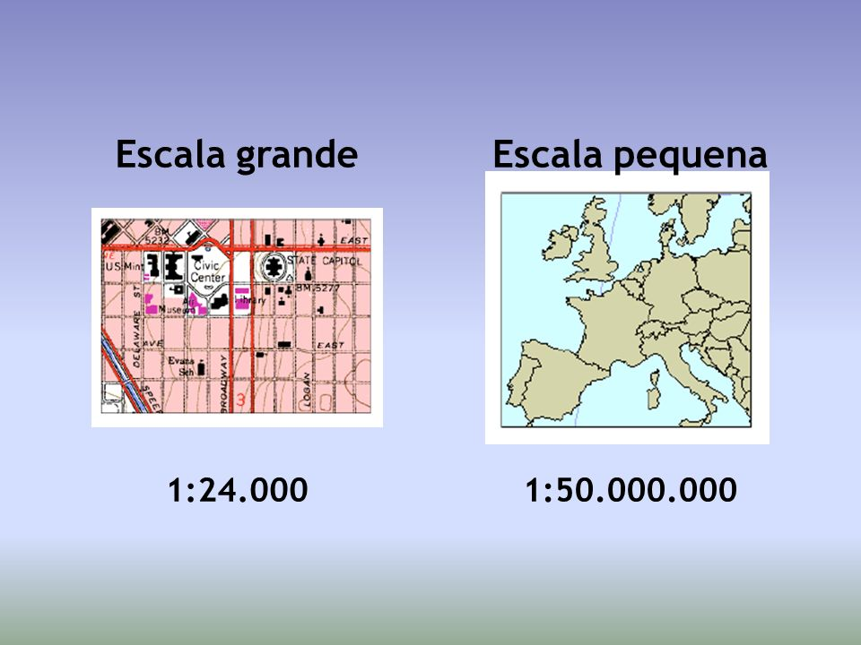

Slide 27
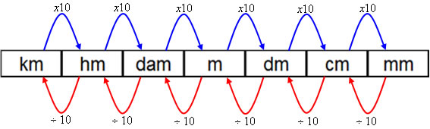
CÁLCULOS COM ESCALA
CONVERSÃO DE UNIDADES DE MEDIDAS
De Kms para centímetros: acrescentar 5 zeros;
De Centímetros para Kms: retira-se 5 zeros...

Slide 28
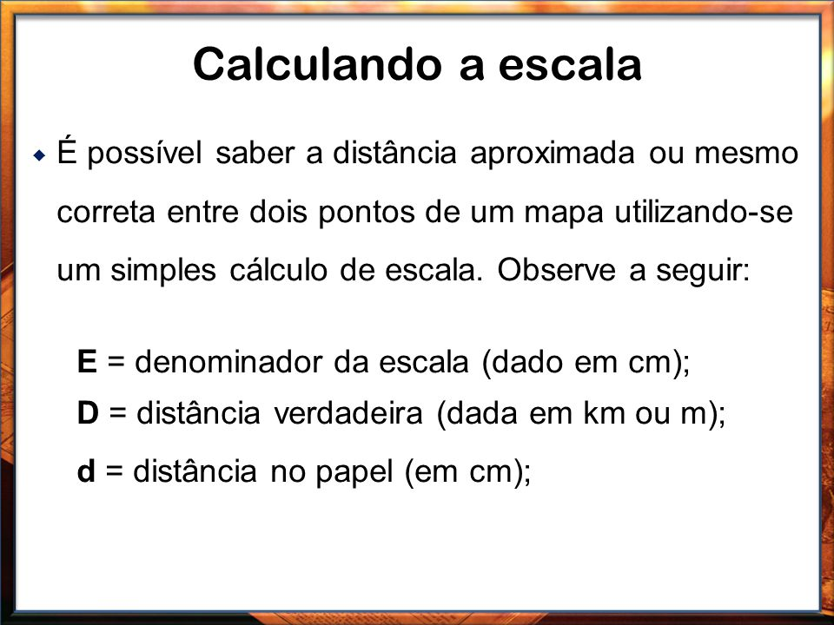
CÁLCULOS COM ESCALA

Slide 29
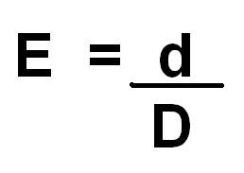

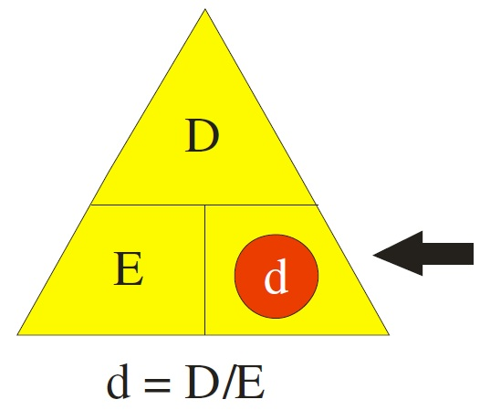
CÁLCULOS COM ESCALA
Fórmulas:

Slide 30


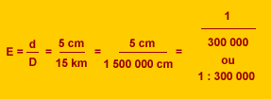
EXERCÍCIOS DE ESCALA
1- Calcular a distância real entre dois pontos, separados por 5 cm (d), num mapa de escala (E) 1: 300 000.
2- Calcular a distância no mapa (d) de escala (E) 1: 300 000 entre dois pontos situados a 15 km de distância (D) um do outro.
3- Calcular a escala (E), sabendo-se que a distância entre dois pontos no mapa (d) de 5 cm representa a distância real (D) de 15 km.

Slide 31
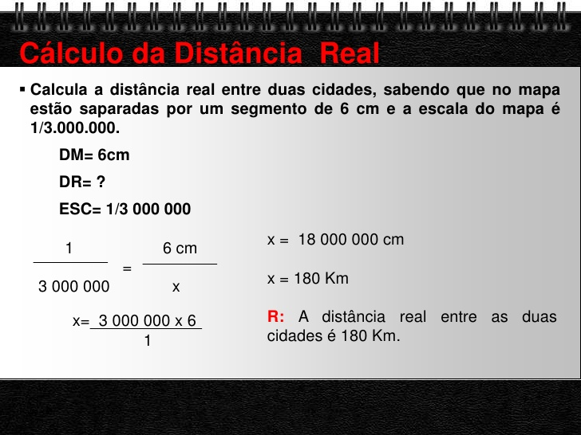

Slide 32
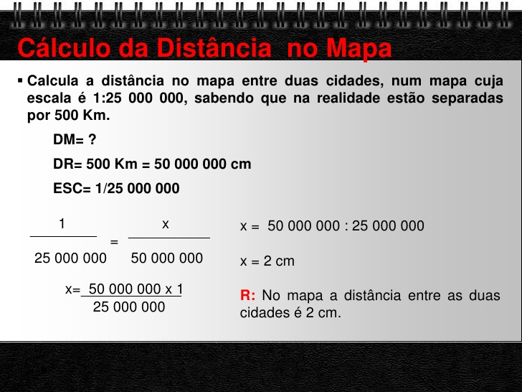

Slide 33
